Slide 1
История создания музыкального произведения “Эхо любви”
Выполнила :Билалова Гузель
Класс: 5 А

Slide 2
История создания музыкального произведения “Эхо любви”
Эти прекрасные строки Роберта Рождественского неотделимы от голоса Анны Герман. И в этом нет ничего удивительного, ведь песня «Эхо любви» была написана специально для нее. То есть, конечно, писалась она для фильма Евгения Матвеева «Судьба» — продолжения его же знаменитой «Любви земной», сверхуспешной картины 1974 года, в основу которого лег роман Петра Проскурина. Но дело в том, мысль «украсить» фильм голосом Анны Герман появилась у режиссера раньше, чем даже был написан сценарий.

Slide 3
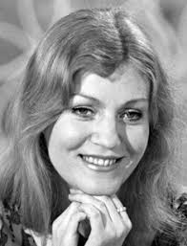
исполнитель песни эхо любви5\5
Анна Герман
5\5

Slide 4
Моё отношение к прослушанной музыке
Песня о любви, нежности, верности, о вечном... Эхо любви в том, что именно ночью хорошо удаётся настроиться на телепатический контакт как с другой звёздной системой, так и с ушедшими на тот свет. При условии, что эти люди любили друг друга

